Slide 1
Презентацію
з системного аналізу та теорії прийняття рішень
на тему:
«Степінь узгодженості думок експертів за допомогою коефіцієнта конкордації Кендала»
Виконала
:студентка 4-го курсу групи ПА-20-1з
Мовсісян Лаура Ростомівна

Slide 2
Рангова кореляція - це статистичний метод визначення ступеня взаємозв'язку між двома змінними шляхом ранжування даних замість використання конкретних значень. Рангова кореляція широко використовується в статистичному аналізі даних, коли дані не мають нормального розподілу або коли вони містять викиди.
Існує кілька різних методів рангової кореляції, але два найпоширеніші - це Спірменова рангова кореляція і Кендаллова тау-кореляція:
Кендаллова тау-кореляція (Kendall's tau correlation):
Цей метод також використовує ранги для визначення кореляції, але він вимірює ступінь конкордантності між парами значень. Він менш чутливий до викидів та підходить для оцінки кореляції в випадках, коли змінні не мають нормального розподілу.
Рангова кореляція корисна в тих випадках, коли потрібно визначити, чи існує статистично значущий зв'язок між змінними, але не можна розраховувати звичайну кореляцію Пірсона через особливості даних.
Показником, що характеризує узгодженість двох факторів, є коефіцієнт рангової кореляції Кендалла.

Slide 3
Для обчислення цього показника ранги Nx значень показника х розташовують у порядку зростання, при цьому для кожного значення рангу Nx фіксують ранг Ny відповідного значення показника y. Ідеальна кореляція між цими показниками буде спостерігатися у тому випадку, коли послідовності значень Nx та Ny будуть співпадати. Коефіцієнт рангової кореляції Кендалла дозволяє визначити міру відповідності цих послідовностей. Для кожного значення Ny послідовно визначають кількість розташованих за ним рангів, що перевищують Ny , а також кількість рангів, менших, ніж Ny . Перша група рангів враховується зі знаком «+», їх суму позначимо Р. Ранги другої групи враховуються зі знаком «–», нехай їх сума дорівнює Q

Slide 4


Максимальне значення Р досягається у випадку, коли ранги Ny значень фактору у співпадають з рангами Nx значень фактору х і кожна послідовність рангів співпадає з послідовністю натуральних чисел від 1 до п, розміщених у порядку зростання. Тоді після першої пари значень 1 Nx=1 та Ny=1 кількість перевищень цих значень рангів буде дорівнювати n–1, після другої пари Nx=2 та Ny=2 ця кількість буде дорівнювати n–2 і так далі. Отже, у випадку, коли ранги х та у співпадають, а кількість рангів дорівнює n, маємо:
Якщо послідовність рангів у має обернену тенденцію по відношенню до послідовності рангів х, то Q матиме таке ж максимальне значення по модулю:

Slide 5
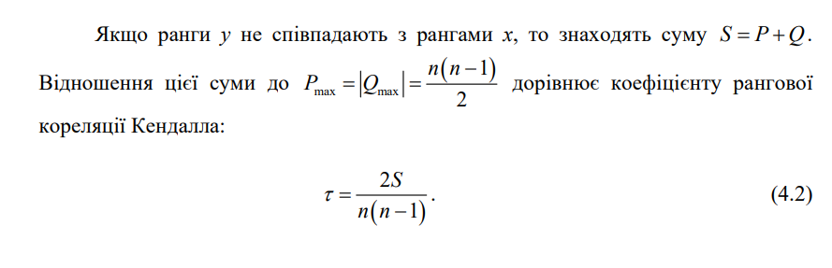
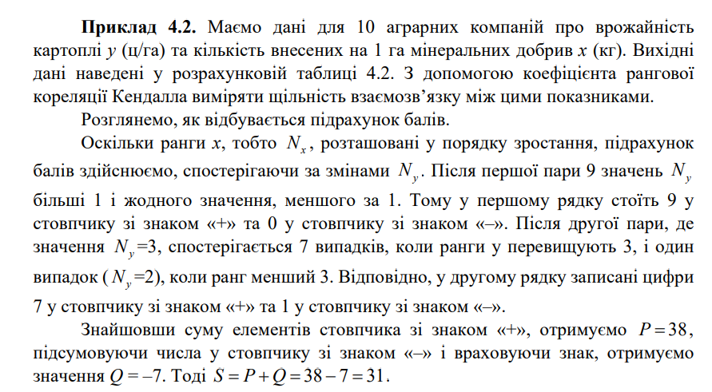

Slide 6
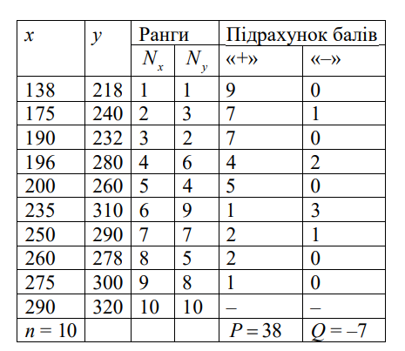
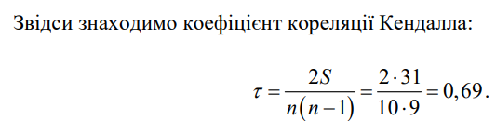
Таблиця 4.2. Розрахункова таблиця для визначення коефіцієнта рангової кореляції Кендалла
Отримане значення коефіцієнта рангової кореляції свідчить про достатньо високу (вищу за середню, оскільки |ç|>0,5) щільність зв’язку між факторами х та у. Аналогічно виконують розрахунок показника ç для випадку протилежної спрямованості рангів факторів х та у. Розглянемо цей випадок на прикладі.

Slide 7
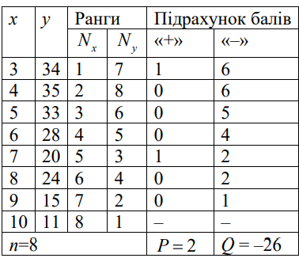
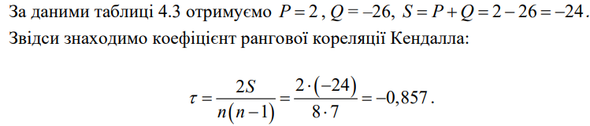
Приклад 4.3. У розрахунковій таблиці 4.3 наведено дані щодо погодинної оплати праці на підприємстві х (г.о.) та рівня плинності кадрів у (кількість працівників, що звільнилися за рік). Розрахувати коефіцієнт рангової кореляції Кендалла для цих даних.
Таблиця 4.3. Розрахункова таблиця для визначення коефіцієнта рангової кореляції Кендалла при протилежній спрямованості рангів
Отримане від’ємне значення коефіцієнта, за абсолютною величиною близьке до 1, свідчить про наявність досить щільного зворотного зв’язку між факторами х та у.

Slide 8
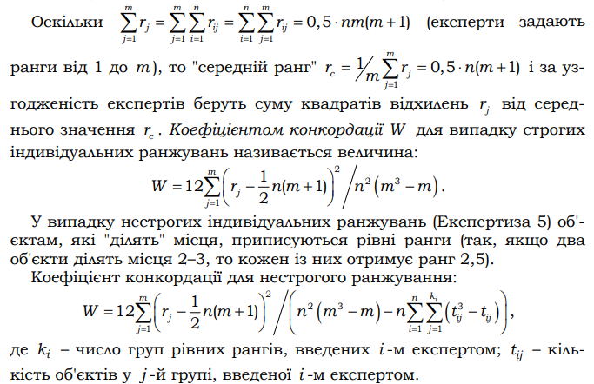
Степінь узгодженості думок експертів визначається за допомогою "коефіцієнта конкордації" W , що визначається нижче. Розглянемо два крайніх випадки:
9 ранжування всіх експертів співпадають; 9 усі ранжування відмінні (вважаємо, що n< m !).

Slide 9
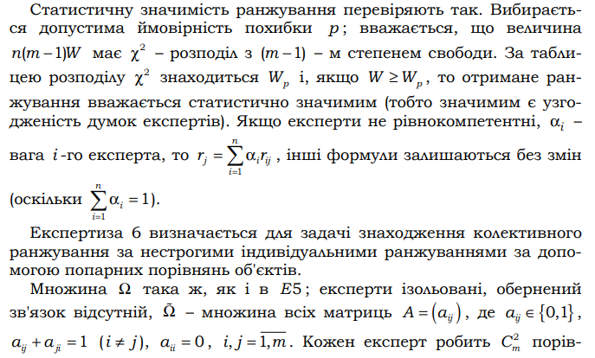
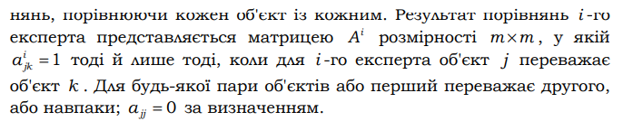
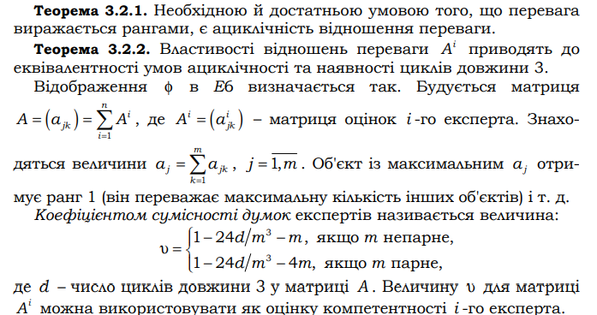

Slide 10
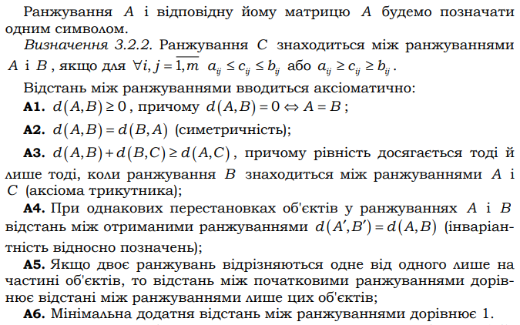

Slide 11
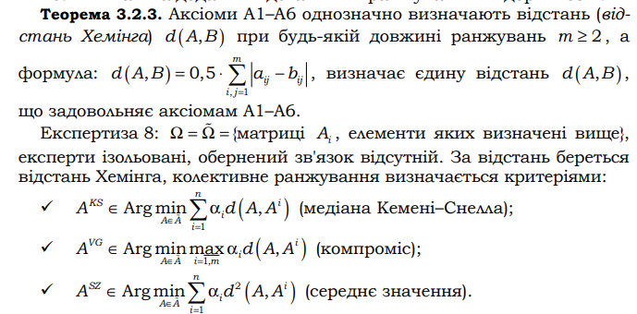
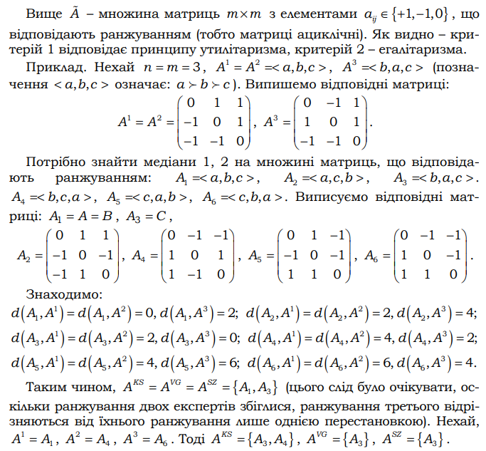

Slide 13
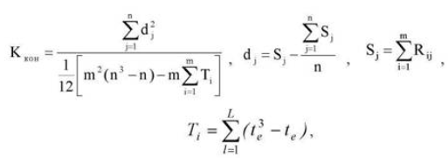

Оцінка ступеня узгодженості думок експертів
Оцінкою відносної важливості напрямків (факторів, параметрів) не обмежується обробка даних опитувальних анкет.
Не менш важливі питання для наукового обгрунтування прогнозу має оцінка показника ступеня узгодженості думок експертів за допомогою системи показників.
Для оцінки узагальненої міри узгодженості думок по всім напрямкам (факторам, параметрам) використовується коефіцієнт конкордації

Slide 14
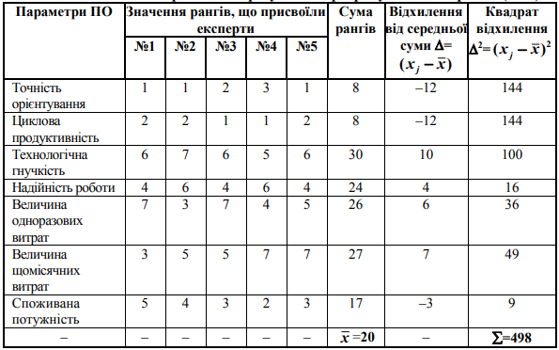

Ефективність роботи ПО при відпрацюванні деякого ТП була описана 7 параметрами, оцінка яких проводилась п’ятьма експертами методом ранжування. Дані експертного опитування наведено в табл. 10.5
За виразом (10.5) обчислюється коефіцієнт конкордації Кендалла W:
Значення коефіцієнта конкордації W ≈ 0,711 є близьким до 1, що вказує на узгодженість ЕО.

Slide 15
Коефіцієнт конкордації Кендала використовується для визначення ступеня узгодженості думок або рішень експертів у ситуаціях, де важливо визначити, наскільки схожі їхні пріоритети або переваги. Це часто застосовується в контексті прийняття рішень на основі багатьох альтернатив, які оцінюють кілька експертів або суддів.
Процедура обчислення коефіцієнта конкордації Кендала включає наступні кроки:
Визначення альтернатив і експертів:
Спочатку необхідно визначити набір альтернатив (варіантів) і групу експертів, які оцінюватимуть ці альтернативи.
2. Збір оцінок:
Кожен експерт надає свої оцінки для кожної альтернативи. Оцінки можуть бути, наприклад, рангами альтернатив від найкращої до найгіршої.
3.Ранжування оцінок:
Оцінки кожного експерта ранжуються для кожної альтернативи.
4.Обчислення статистики Кендала:
Після отримання рангів для кожного експерта обчислюється коефіцієнт конкордації Кендала. Цей коефіцієнт вимірює ступінь конкордантності (узгодженості) між оцінками експертів.
Коефіцієнт Кендала може приймати значення від -1 до 1, де:
-1 вказує на повну антагоністичність (експерти абсолютно не згодні).
1 вказує на повну конкордантність (експерти повністю узгоджені).
0 вказує на випадковий розподіл думок (відсутність кореляції).
Чим ближче значення Кендала до 1, тим більше узгодженість думок експертів. Цей метод корисний для вирішення ситуацій, де важливо визначити загальний консенсус або узгодженість в думках експертів щодо важливого вибору або рішення.

Slide 16
Список використаних джерел
Волошин О. Ф., Мащенко С.О. Моделі та методи прийняття рішень: навч. посіб. для студ. вищ.навч. закл. Київ: Видавничо-поліграфічний центр "Київський університет", 2010. 336 с.
https://mozilla-team.org.ua/metod-delfi-pomichnik-u-prijnyatti-efektivnix-rishen/
https://moodle.znu.edu.ua/pluginfile.php/889305/mod_resource/content/1/%D0%9B%D0%B5%D0%BA%D1%86%D1%96%D1%8F%206.%20%D0%A0%D0%B0%D0%BD%D0%B3%D0%BE%D0%B2%D0%B0%20%D0%BA%D0%BE%D1%80%D0%B5%D0%BB%D1%8F%D1%86%D1%96%D1%8F.pdf

Slide 17

Усім
Дякую
за
Увагу!!!!!!

